Slide 2

OSA-kollen
Jobba tillsammans
med organisatorisk och social arbetsmiljö

Slide 3



Om organisatorisk och social arbetsmiljö
Definitioner
Organisatorisk
arbetsmiljö
Hur arbetet ordnas, styrs och kommuniceras
Hur beslut fattas i verksamheten
Social
arbetsmiljö
Hur vi
samspelar och pratar med varandra
Notes:
Organisatorisk arbetsmiljö = summan av hur arbetet ordnas, styrs och kommuniceras. Även hur beslut fattas i verksamheten.
Social arbetsmiljö = hur vi samspelar och pratar med varandra på arbetsplatsen.
OSA regleras i Arbetsmiljöverkets föreskrifter AFS 2015:4.
Arbetsgivare har lika stort ansvar för OSA som för den fysiska arbetsmiljön och det ska också in i det löpande systematiska arbetsmiljöarbetet.

Slide 4
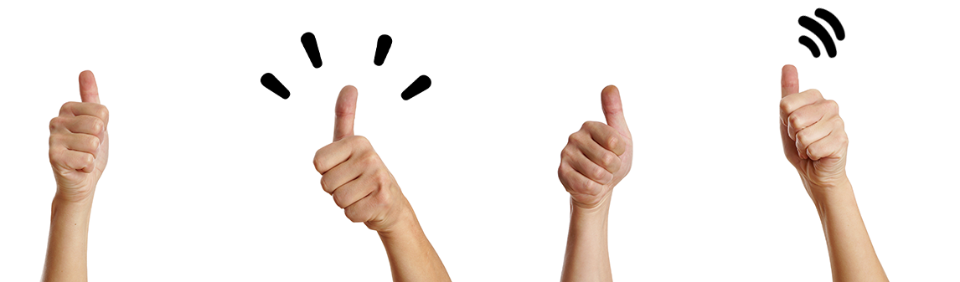
4 vinster av att jobba med OSA
Om organisatorisk och social arbetsmiljö
Mindre sjukfrånvaro
Bättre stämning och färre konflikter
Engagemang och bättre arbetsresultat
Attraktiv arbetsplats
Notes:
Fyra vinster av att jobba med OSA
Mindre sjukfrånvaro
Både individ, organisation och samhälle vinner på förbättringar som minskar fysisk och psykisk ohälsa. Brister i OSA ökar risken för fysisk ohälsa, t.ex. hjärt- och kärlsjukdom, ryggproblem och annan värk. Det ökar också risken för psykisk ohälsa, t.ex. sömnstörningar, nedstämdhet, depression och utmattning.
Bättre stämning och färre konflikter
Otydlighet, ohälsosam arbetsbelastning och kränkningar kan göra medarbetare nedstämda, lättirriterade och negativa vilket kan leda till samarbetssvårigheter.
Engagemang och bättre arbetsresultat
På en schysst arbetsplats tenderar medarbetarnas frivilliga engagemang och hjälpsamhet att öka. Den som trivs och mår bra fattar bättre beslut, presterar mer och gör helt enkelt ett bättre jobb. Då blir det också bättre för patienter, klienter, elever etc.
Attraktiv arbetsplats
Den som trivs på arbetet blir gärna kvar. Det blir också lättare att rekrytera ny personal till en arbetsplats med lagom arbetsbelastning, schysst arbetsklimat och hälsofrämjande arbetstider.

Slide 5

OSA-kollen ger stöd
för HUR man uppfyller föreskrifterna
(AFS 2015:4)
Notes:
Ända sedan Arbetsmiljöverkets föreskrifter om organisatorisk och social arbetsmiljö trädde i kraft 2016 har den återkommande frågan varit: ”HUR gör man för att leva upp till föreskrifterna – i praktiken på en arbetsplats?” OSA-kollen är ett verktyg från Suntarbetsliv som ger stöd för att både förstå och jobba med organisatorisk och social arbetsmiljö.

Slide 6

Notes:
Vi tittar på en filmtrailer!
https://youtu.be/Rrq_4MJmC_I

Slide 7
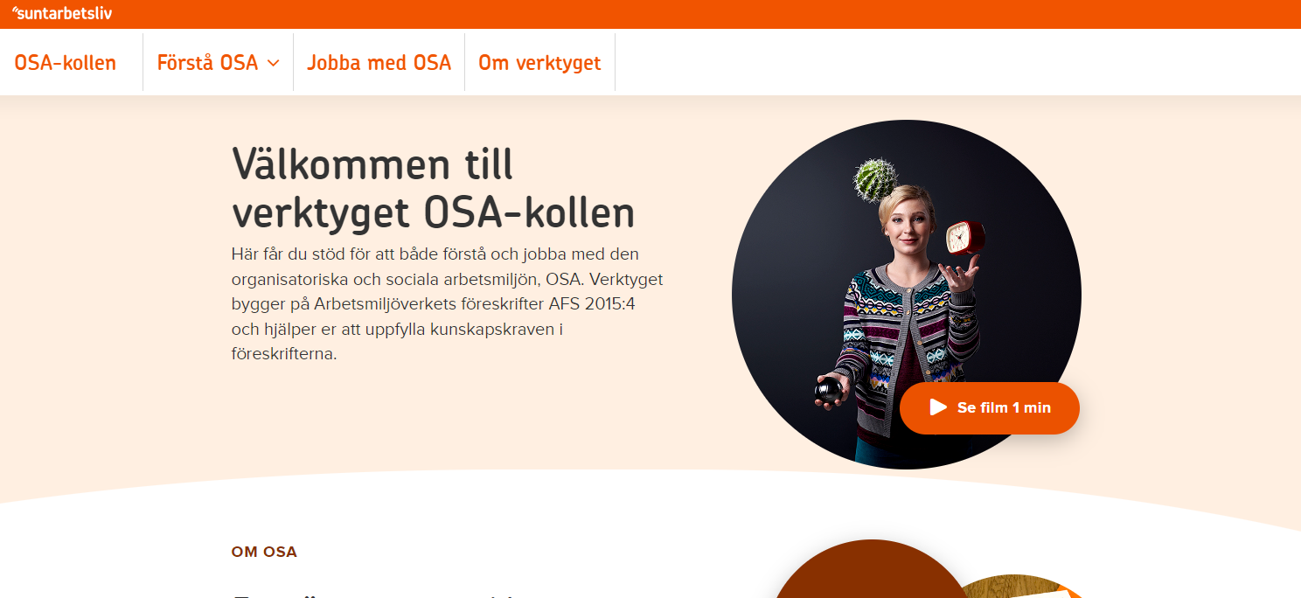

Notes:
OSA-kollen:
Har stöd och verktyg för att både förstå vad OSA är men också hur man jobbar med den organisatoriska och sociala arbetsmiljön.
Bygger på Arbetsmiljöverkets föreskrifter AFS 2015:4 och är en hjälp att uppfylla kunskapskraven i föreskrifterna.
Olika aktiviteter som används på till exempel arbetsplatsträffar. Aktiviteterna syftar till att starta dialog. Det är det som är att förebygga. Eftersom det är i gruppen, hos chef och medarbetare, som förändring kan börja.
(KLICK) Under Förstå OSA hittar man fakta om OSA.
(KLICK) Under Jobba med OSA finns aktiviteter för att jobba med OSA på t ex arbetsplatsträffar.

Slide 8
Förstå OSA
OSA-kollens delar
Om OSA
Allmän kunskap
Kunskapskrav
Arbetssätt
Mål för OSA
Arbetstidens förläggning
Hälsosamma arbetstider
Vikten av återhämtning
Arbetsbelastning
Stöd för hur ohälsosam arbetsbelastning förebyggs
Tidiga signaler på osund stress
Om krav och resurser
Om roller och ansvar
Kränkande särbehandling
Att förebygga
Att utreda
Ansvaret
Tips för förläggning
Att hantera
Notes:
Om OSA
Ger allmän kunskap om vad OSA är och hur chefers och arbetsledares ansvar för det ser ut.
Hur OSA förhåller sig till och fungerar i det systematiska arbetsmiljöarbetet
Hur man sätter mål så som föreskrifterna kräver.
Arbetstidens förläggning
Tips att tänka på vid förläggning av arbetstider.
Hur möjligheterna till återhämtning ser ut under och mellan arbetspassen.
Den viktigaste faktorn för att förebygga ohälsa är att se över att medarbetarna får tillräcklig återhämtning.
Arbetsbelastning
Det område där vi upplever de största utmaningarna idag…
Stöd för hur man förebygger ohälsosam arbetsbelastning.
Hur man upptäcker tidiga tecken på hög arbetsbelastning.
Vad krav och resurser är.
Betydelsen av balans över tid.
Tydliga roller och ansvar, vad man förväntas göra och på vilket sätt - allt detta är betydelsefullt för att förebygga ohälsosam arbetsbelastning.
Kränkande särbehandling
Hänger ofta ihop med brister i den organisatoriska och sociala arbetsmiljön.
Vad kränkande särbehandling är
Hur man förebygger
Hur man utreder
Den kunskap som ges i ”Förstå OSA”-delen syftar bland annat till att ge chefen trygghet för att börja jobba aktivt med OSA-frågorna i delaktighet med sina medarbetare. Och det för oss till nästa del: ”Jobba med OSA”

Slide 9
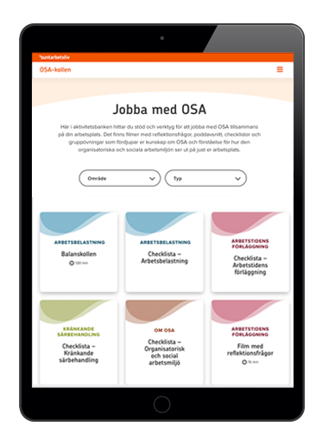
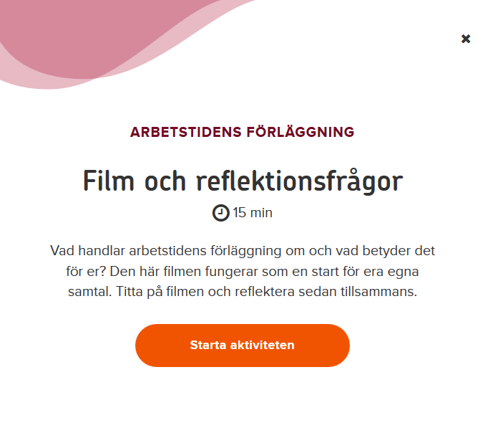
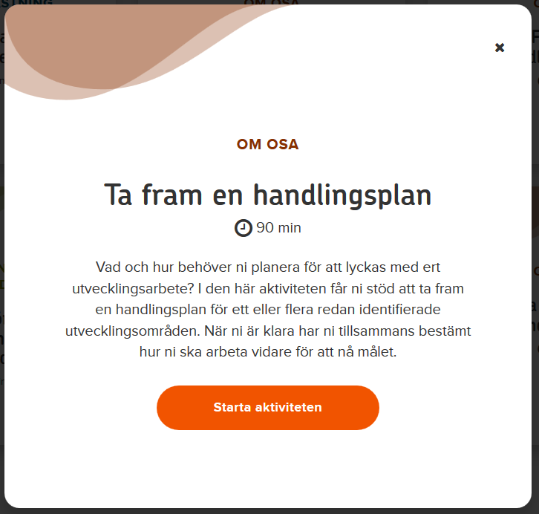
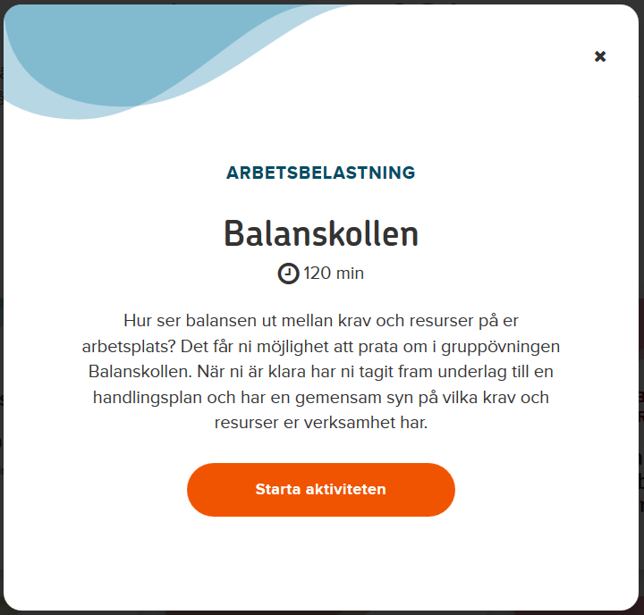
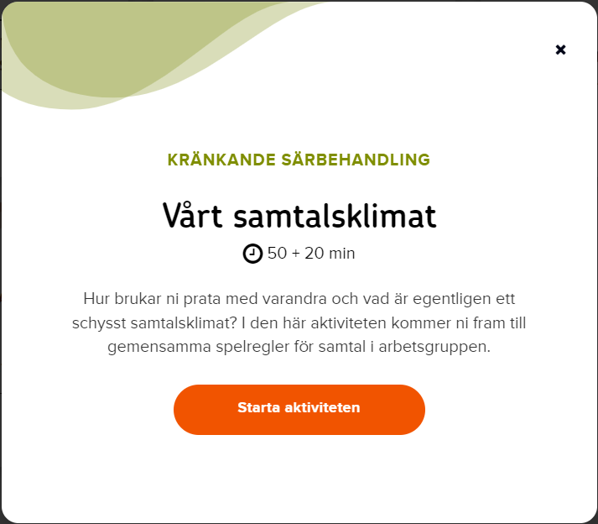
Jobba med OSA
OSA-kollens delar
Notes:
Jobba med OSA
En aktivitetsbank där alla aktiviteter är samlade. Alla syftar till att fördjupa kunskapen om OSA och förståelsen för hur den organisatoriska och sociala arbetsmiljön ser ut på just er arbetsplats.
Innehåll:
Filmer med reflektionsfrågor
Checklistor
Gruppövningar
Poddradio med reflektionsfrågor
Aktiviteterna är utvecklade för att användas i grupp på en arbetsplatsträff eller liknande. Innehållet fungerar som avstamp för dialog mellan medarbetarna. Att börja prata med varandra om de här frågorna är i sig förebyggande.
Den som leder en aktivitet kan till exempel vara en chef, arbetsledare eller skyddsombud. Inga förkunskaper krävs och där det behövs finns processtöd.

Slide 10

Effekter med OSA-kollen
Förståelse för OSA
Stöd för HUR
Partsgemensam
Uppfylla kunskapskraven
Notes:
Detta ger OSA-kollen
Förståelse för vad OSA handlar om
Stöd för hur ni kan jobba tillsammans med OSA på arbetsplatsen
Partsgemensamt innehåll
Hjälp att leva upp till kunskapskraven i föreskrifterna
Att jobba med OSA i delaktighet gör att man förebygger ohälsa på grund av arbetsbelastning, arbetstidens förläggning eller kränkande särbehandling.
Ett systematiskt arbete med arbetsmiljön leder till att hela verksamheten utvecklas. Det skapar möjligheten till friska arbetsplatser där man trivs och kan göra ett bra jobb.

Slide 11






Forskarnas råd för bättre OSA
Medskick
Avsätt tid och tänk långsiktigt
Använd stöd – t ex OSA-kollen
Behåll fokus för social arbetsmiljö: tillit, förtroende och stöd
Behåll fokus för organisatorisk arbetsmiljö: ordning och reda
Tydliggör roller och ansvar
Värna återhämtning
Källa: https://www.suntarbetsliv.se/forskning/organisatorisk-och-social-arbetsmiljo/11-vinster-av-att-jobba-med-osa/
Notes:
Avsätt tid och tänk långsiktigt
Ge cheferna rätt förutsättningar genom att de får kunskap och tid att jobba med OSA.
Använd det stöd som finns
Använd lättillgängliga och pedagogiskt uppbyggda verktyg, som OSA-kollen.
Behåll fokus för social arbetsmiljö
Låt tillit, förtroende och stöd i den sociala arbetsmiljön vägleda vid beslut.
Behåll fokus för organisatorisk arbetsmiljö
Låt ordning och reda i den organisatoriska arbetsmiljön vägleda vid beslut.
Tydliggör roller och ansvar
Det går inte att göra ett bra jobb om förväntningarna är oklara.
Värna återhämtning
Schemalägg på ett hälsofrämjande sätt och se över raster för tillräcklig återhämtning mellan och under arbetspass.
Källa: https://www.suntarbetsliv.se/forskning/organisatorisk-och-social-arbetsmiljo/11-vinster-av-att-jobba-med-osa/

Slide 12
Notes:
OSA-kollen är framtagen och kvalitetssäkrad gemensamt med parterna inom kommun, region och kommunala företag. Sakkunniga, forskare och representanter från målgruppen har också involverats i utvecklingen.
Suntarbetsliv bidrar till friska arbetsplatser inom kommuner, regioner och kommunala företag. Föreningen ger stöd för arbetsmiljö- och verksamhetsutveckling, utvecklar och kommunicerar digitala verktyg samt sprider kunskaper om forskning och erfarenheter.

